Slide 1
Audit Ergonomique Ynov Aix
Deblaecker Jérémy, Riviere Isatys

Slide 2
https://www.ynov-aix.fr

Slide 3
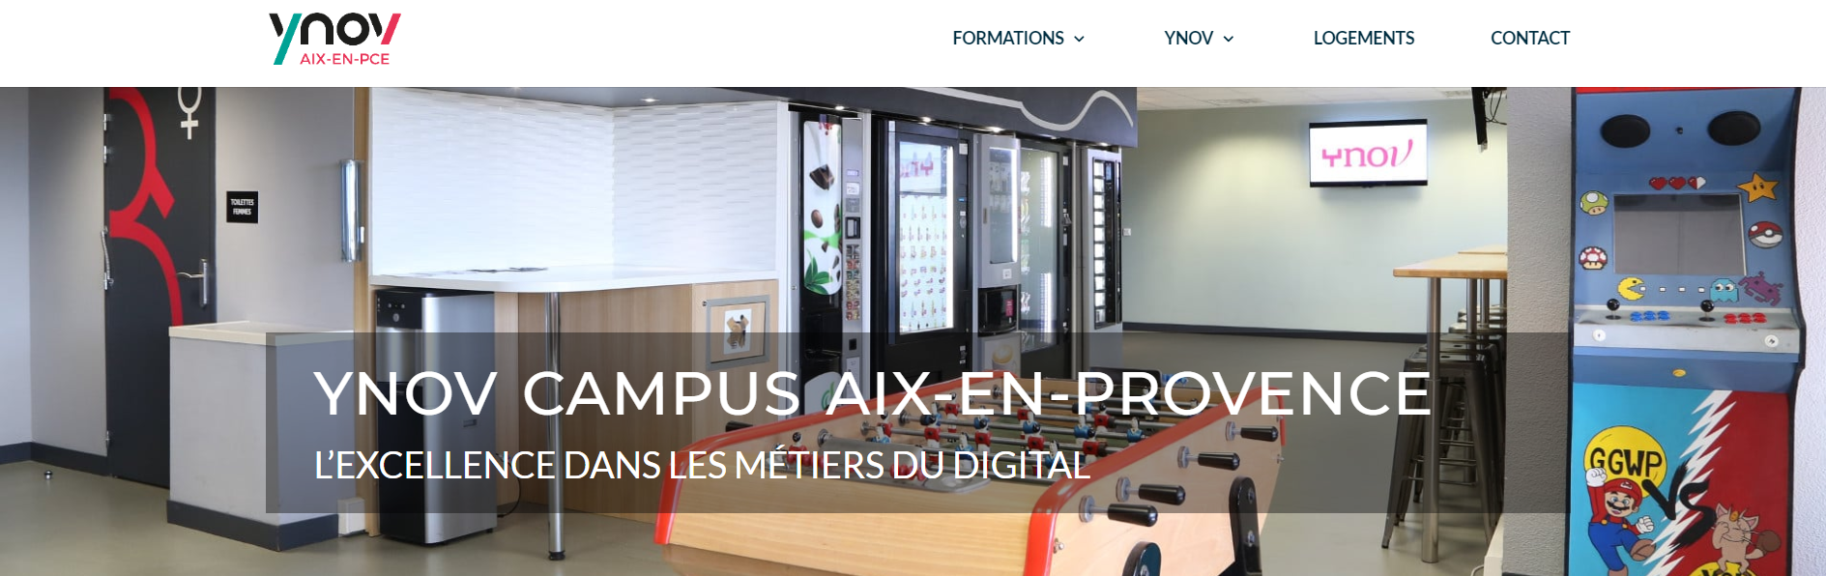
Les fonctions de la page d'accueil
Fonction de « menu » :
Notes:
La page d’accueil doit remplir une fonction appropriée en regard du type de site Web dont elle assure la porte d’entrée ici elle assure principalement deux fonctions.
Fonction de « menu » : présente la liste des options de navigation , le nom et le logo du site et, le plus souvent, une illustration visuelle.

Slide 4
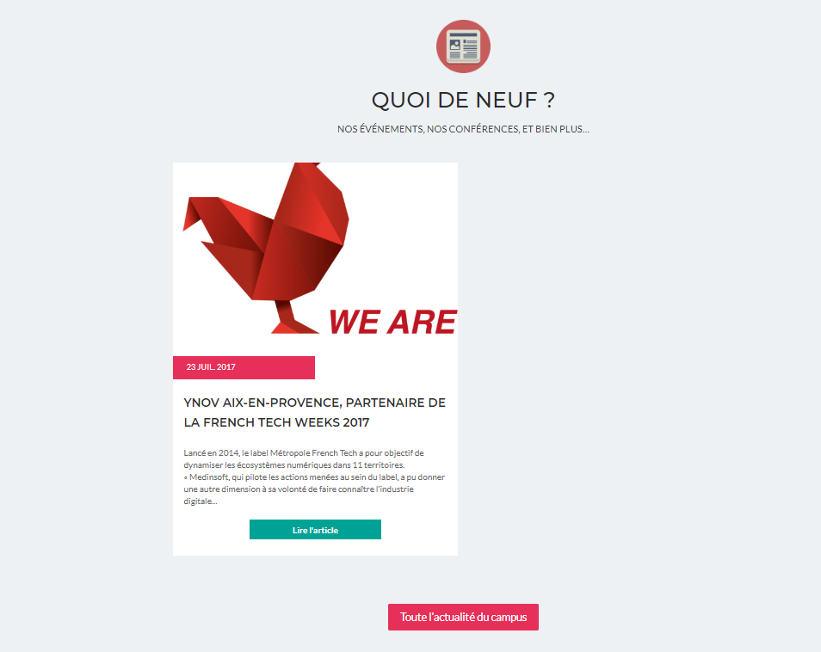
Fonction d'annonce de nouvelles
Notes:
Fonction d’« annonce de nouvelles » : assure une fonction d’annonce de nouvelles comparable à la Une dans un journal ce type de page d’accueil est conseillé pour fidéliser les visiteurs en assurant une consultation régulière du site.

Slide 5
BONNE PRATIQUE: Accessibilité des couleurs, images, animations et effets multimédias:
Format de compression des images
Notes:
Photo en PNG et non en jpg pour les images avec bcp de couleurs ou GIF pour les photos simple en couleurs

Slide 6
Contenu conforme à la perspective utilisateur Présence d’une FAQ
Notes:
Pas de FAQ il faudrai donc en rajouter

Slide 7

Police de caractères
Notes:
La règle pour le la taille de du texte principal doit etre de 12 points cependant ici le texte est de 16 points
Pour les footer le taille devrait être de 10 points mais il est ici à la meme taille que le texte principal

Slide 8
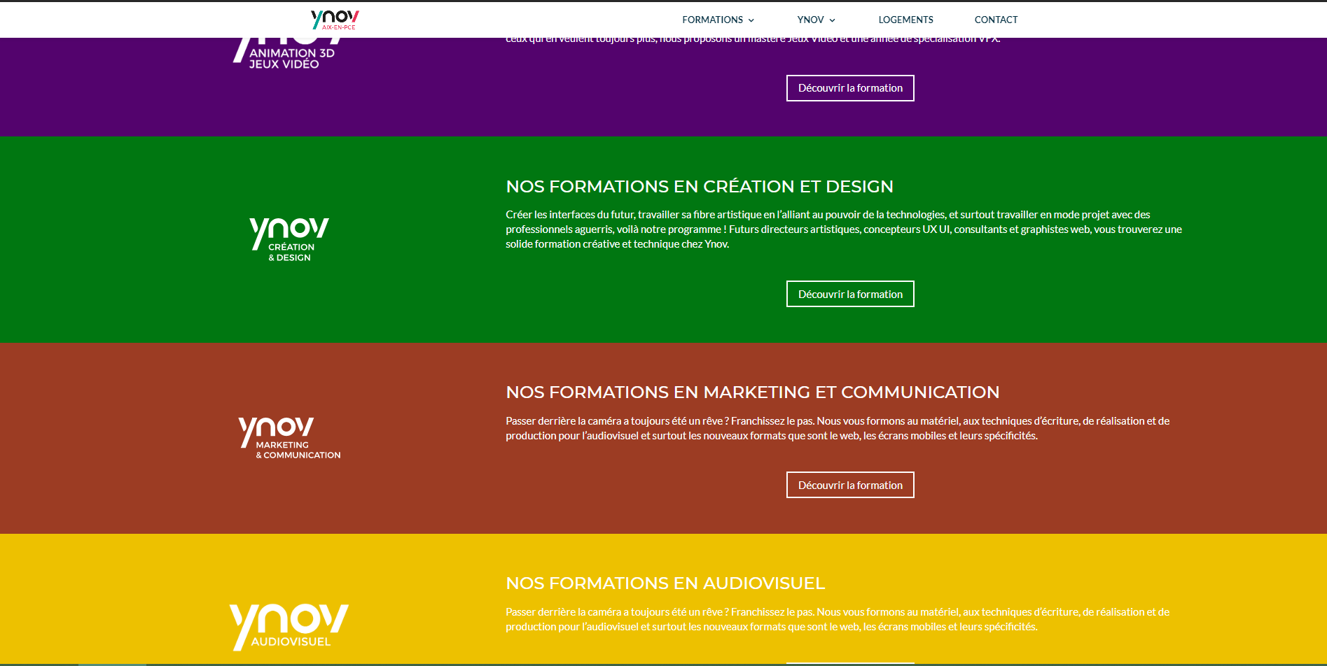
CONTENU TEXTUEL Qualité et niveau de langue
Notes:
Pas de fautes d’orthographes

Slide 9
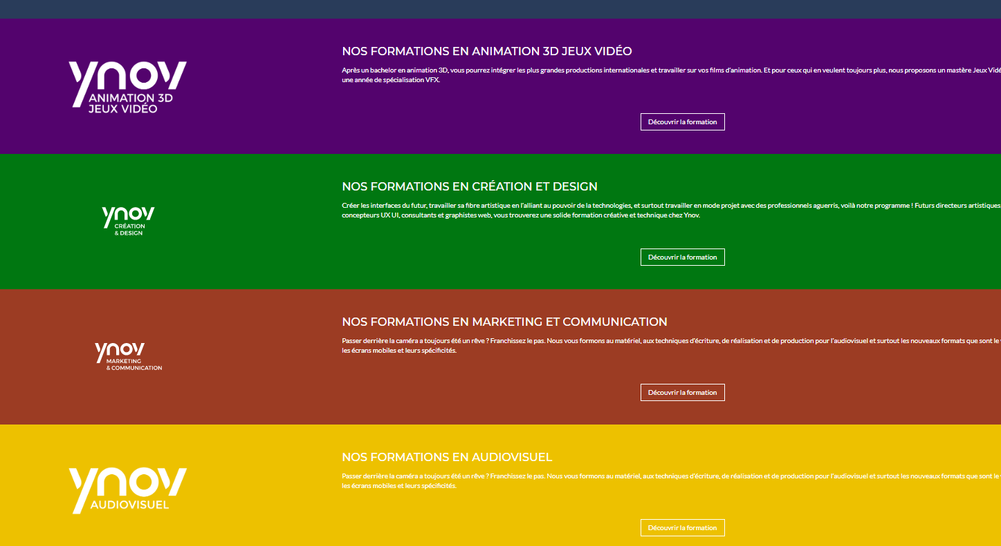
Nombres de couleurs
Notes:
Le nombre de couleur max par page est de 6 couleurs sur la page de d'accueil on a 8 couleurs
ralentir le repérage de l’information et causer une plus grande fatigue visuelle chez l’utilisateur.

Slide 10
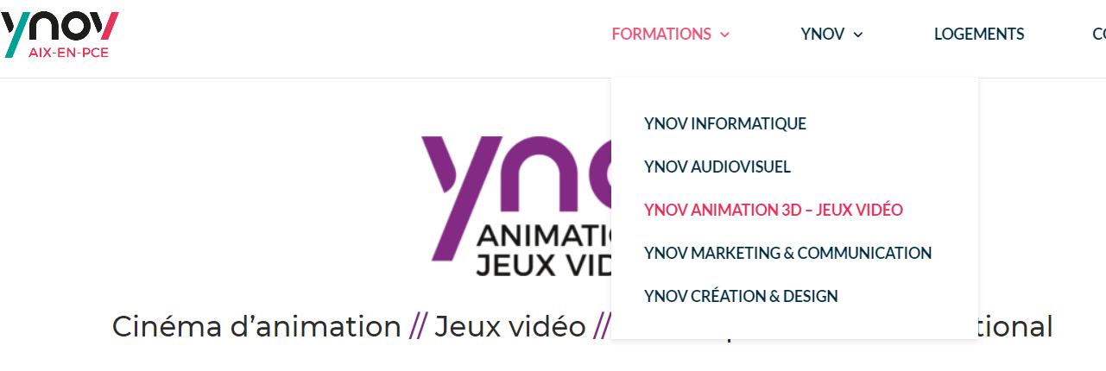
Eléments de navigation et repérage
Notes:
Le texte devient coloré afin de localiser plus facilement la page sur laquel on se trouve

Slide 11
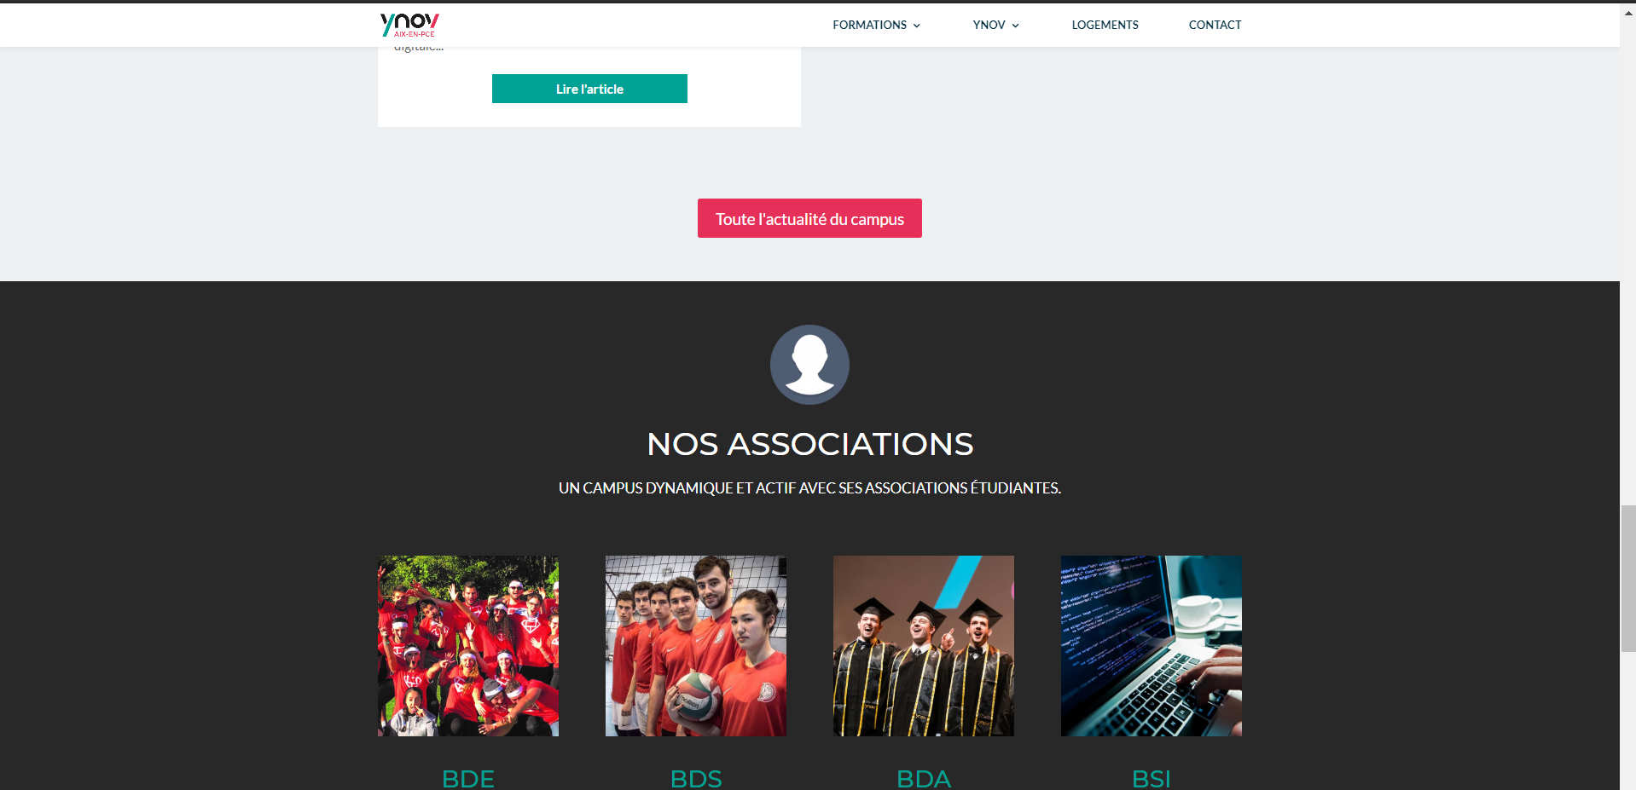
Présentation conforme aux règles de mise en page sur le Web Longueur des pages
Notes:
Mieux vaut privilégiés une longue page plus tot que plusieurs page

Slide 12
Règle du contenu de la page d'accueil
Notes:
Règle : Le logo et le nom de la compagnie doivent constituer les éléments graphiques les plus visibles de la page d’accueil, et la page doit présenter de façon claire la liste des sections du site afin que l'utilisateur puisse facilement naviguer sur le site.
Certains éléments principaux du site sont visibles à l'écran sans qu'il soit nécessaire de faire défiler la page (logo, nom de la société, barre de nav) cependant une grand partie de la page d'accueil nécessite de faire défiler les informations

Slide 13
Retour à la page d'accueil
Notes:
ISATYS : Chaque page comportent un lien vers la page d'accueil, ce lien vers la page d'accueil est représenté par le logo d'ynov

Slide 14

Adresse du site (URL)
Notes:
L'adresse du site doit permettre une identification rapide et doit pouvoir être mémorisé facilement mémorisé par l'utilisateur

